Slide 1
《重构》第1-6章读书分享
分享人:林灏均

Slide 2
目录
重构，第一个示例
重构的原则
代码的坏味道
构筑测试体系
介绍重构名录
第一组重构

Slide 3
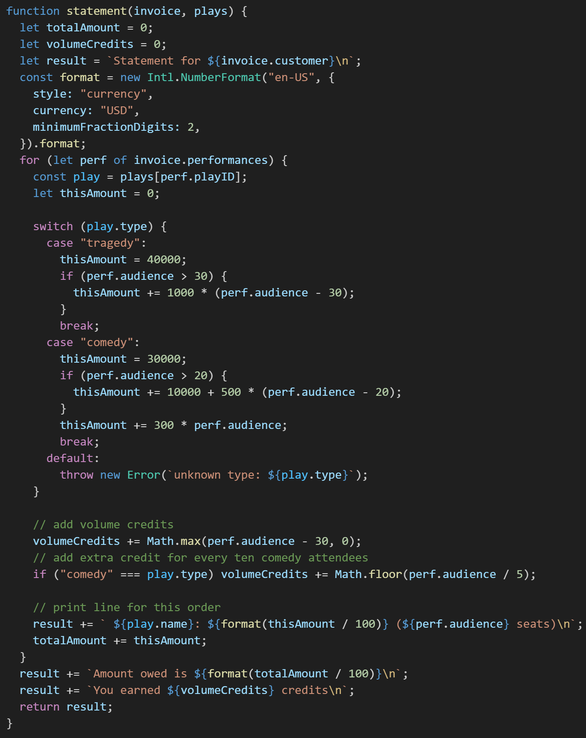
第1章：重构，第一个示例
Statement 函数做了以下的事情
初始化 format
遍历 performances，拿到 play
根据 play.type 算 thisAmount
计算 volumeCredits
拼接 result
计算 totalAmout
如果要给程序添加一个特性，但发现代码因缺乏良好的结构而不易于进行更改，那就先重构那个程序，使其比较容易添加该特性，然后再添加该特性。

Slide 4
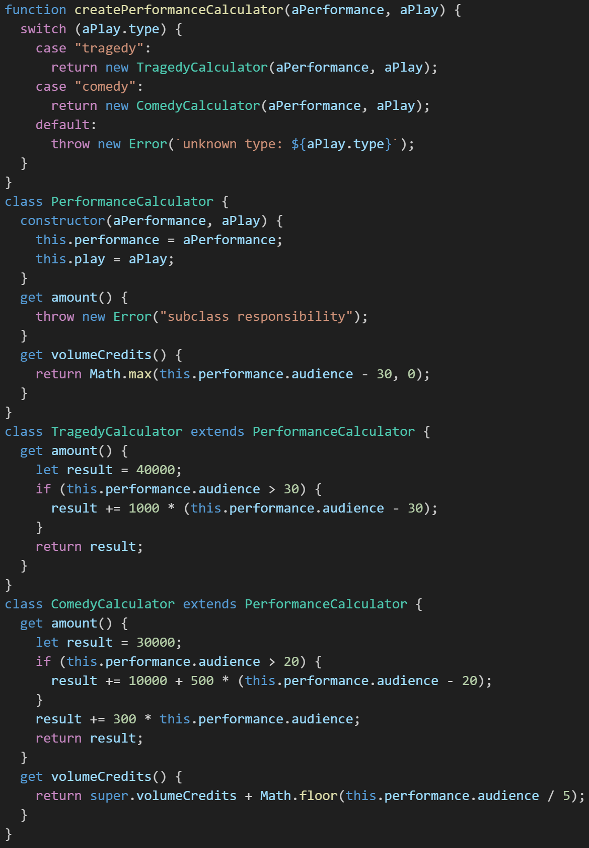
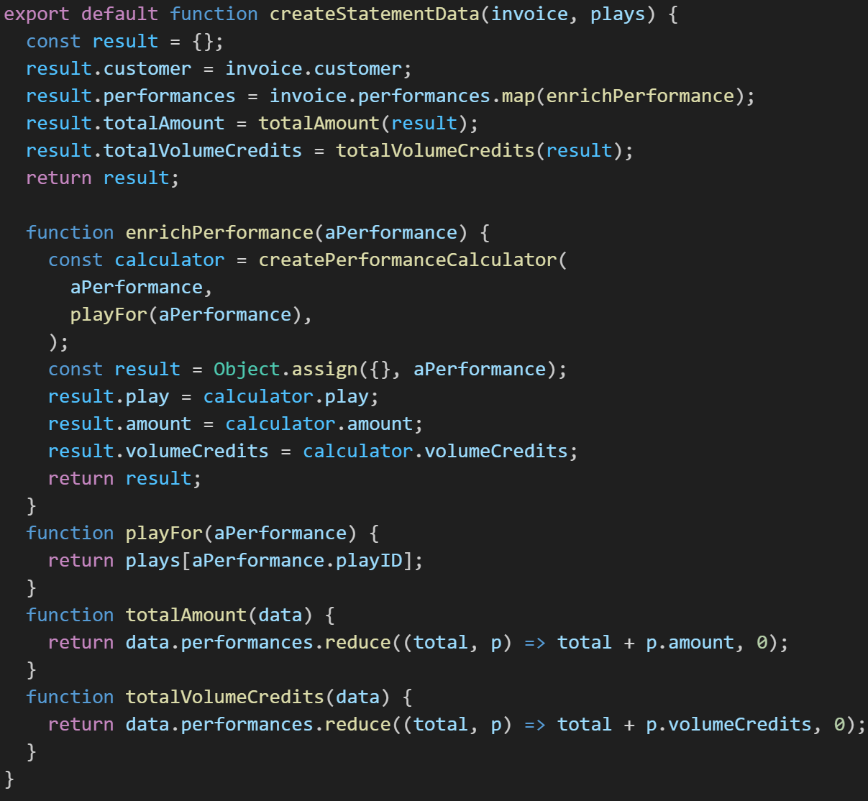
第1章：重构，第一个示例
书中重构的做法
写测试：先为 statement 写一个简单的单元测试，确保后续每步修改后，输出完全相同。
抽取子函数：抽取 format 初始化，计算 thisAmout, volumeCredits, totalAmout 的逻辑分别到一个函数，主逻辑只保留拼接 result
拆分渲染逻辑和计算逻辑到两个文件
使用继承，多态拆分不同类型的计算逻辑

Slide 5
第1章：重构，第一个示例
总结
一般来说，重构早期的主要动力是尝试理解代码如何工作。
什么样的代码才算好代码，程序员们有很多争论。好代码的检验标准就是人们是否能轻而易举地修改它。好代码应该直截了当：有人需要修改代码时，他们应能轻易找到修改点，应该能快速做出更改，而不易引入其他错误。
重构代码需要保持小步前进，小步修改累积起来也能大大改善系统的设计。

Slide 6
第2章：重构的原则
何为重构：使用一系列重构手法，在不改变软件可观察行为的前提下，调整其结构。如果有人说他们的代码在重构过程中有一两天时间不可用，基本上可以确定，他们在做的事不是重构（而是“结构调整”）。
可观察行为：整体而言，经过重构之后的代码所做的事应该与重构之前大致一样。重构之后的代码不一定与重构前行为完全一致。就调用者关心的行为而言，不应该有任何改变。
两顶帽子：添加新功能和重构。添加新功能时，不应该修改既有代码，只管添加新功能。通过添加测试并让测试正常运行。重构时我就不能再添加功能，只管调整代码的结构。
重构的目的：
改进软件的设计，让代码更易读
帮助找到 bug
提高编程速度

Slide 7
第2章：重构的原则
何时重构
三次法则：一个简单的经验法则：“事不过三，三则重构。” 第一次做某件事，尽管去做；第二次做类似的事，会有些反感，但还是可以去做；第三次再做类似的事时，就应该重构。这是识别重构时机的“信号灯”。
添加功能时 ：这是最常见的重构时机。在增加新功能之前，如果发现代码结构不佳，就先重构它，让新功能的添加变得更容易。
修复Bug时：当在排查Bug时，发现代码难以理解，正是重构的好时机。重构可以让代码更清晰，帮助理清逻辑，从而更快地定位并修复问题。
代码复审时：在团队中进行代码复审时，可以集思广益，提出改进建议。这正是对代码进行重构，让它变得更好的绝佳机会。
“捡垃圾式重构”：不需要专门抽出几周时间来做重构。更好的做法是“见机行事”，在每次修改代码时，顺手将“脏乱差”的地方整理干净。如同露营法则：“保证离开时的代码库一定比来时更健康”。
何时不该重构
如果丑陋的代码能被隐藏在一个 API 之下，可以容忍它继续保持丑陋。只有当需要理解其工作原理时，对其进行重构才有价值。
如果重写比重构还容易，就别重构了。、如果不花一点儿时间尝试，往往很难真实了解重构一块代码的难度。决定到底应该重构还是重写，需要良好的判断力与丰富的经验。
重构与设计
重构并非完全取代预先设计。它是设计的一种有力补充
预先设计可以避免很多后续的返工成本，但设计本身也充满了“小洞”，不可能是完美的。
当你发现预先设计的方案在编码阶段无法完美解决问题时，就需要通过重构来不断调整和完善它。重构能帮助你在实践中修正设计，让设计保持弹性。

Slide 8
第3章：代码的坏味道
24种坏味道：
神秘命名
重复代码
过长函数
过长参数列表
全局数据
可变数据：函数最好不要直接修改参数值
发散式变化：每个函数只做一件事
霰弹式修改：相关的数据和函数需要放在一起
依恋情结：一个函数不要访问另一个类的数据
数据泥团：总是一起出现的数据最好进行抽取
基本类型偏执：不要过度使用基本类型（字符串、数字）表示领域概念（如电话号码、邮编）
重复的 switch
循环语句：管道操作替换循环
冗赘的元素：一个类、函数或接口如果目前没有足够的工作要做，可以删除
夸夸其谈通用性：不要写“以后”才用的上的代码
临时字段：如果一个类有一个字段只用于特殊情况，需要提取到外部
过长的消息链
中间人：如果一个类大部分功能依赖其他类，则需要移除
内幕交易：两个模块之间不要过度频繁地互相通信
过大的类
异曲同工的类
纯数据类
被拒绝的遗赠：父类应该只持有所有子类用到的数据和方法
注释

Slide 9
第4章：构筑测试体系
重构必须在一个安全的“防护网”内进行，这个防护网就是一套可靠的、自动化的测试体系。
TDD：先编写一个（失败的）测试，编写代码使测试通过，然后进行重构以保证代码整洁。
编写测试用例原则：
测试你最担心出错的部分：将测试火力集中在逻辑复杂、容易出错的地方，追求高效，而不是盲目的高覆盖率。
寻找边界条件：寻找可能导致代码失败的“边界条件”。例如，如果方法参数是个数字，尝试传入0、负数或极大值；如果是字符串，尝试空字符串。
关注public接口而非实现细节：测试应聚焦于类的对外公开行为，这有助于写出更稳定的测试用例。
一个常见的问题是，“要写多少测试才算足够？”这个问题没有很好的衡量标准。有些人拥护以测试覆盖率作为指标，但测试覆盖率的分析只能识别出那些未被测试覆盖到的代码，而不能用来衡量一个测试集的质量高低。
一个测试集是否足够好，最好的衡量标准其实是主观的，请你试问自己：如果有人在代码里引入了一个缺陷，你有多大的自信它能被测试集揪出来？这种信心难以被定量分析，盲目自信不应该被计算在内，但自测试代码的全部目标，就是要帮你获得此种信心。如果我重构完代码，看见全部变绿的测试就可以十分自信没有引入额外的 bug，这样，我就可以高兴地说，我已经有了一套足够好的测试。
测试同样可能过犹不及。测试写得太多的一个征兆是，相比要改的代码，我在改动测试上花费了更多的时间——并且我能感到测试就在拖慢我。不过尽管过度测试时有发生，相比测试不足的情况还是稀少得多。

Slide 10
第5章：介绍重构名录
这本书介绍重构时，采用一种标准格式，每种重构手法都有如下 5 个部分。
名称（name）。
速写（sketch）。这部分可以帮助你更快找到你所需要的重构手法。
动机（motivation）。介绍“为什么需要做这个重构”和“什么情况下不该做这个重构”。
做法（mechanics）。简明扼要地一步一步介绍如何进行此重构。
范例（examples）。以一个十分简单的例子说明此重构手法如何运作。
安全的重构方式
小步前进：将每次代码改动控制在最小范围，这样可以更容易地定位和修复可能引入的错误。
频繁测试：每次小的改动后，都应立即运行测试，确保没有破坏任何现有功能。

Slide 11
第6章：第一组重构
提炼函数
动机：将一段代码块独立成一个函数，让函数名解释其“做什么”，而不是“怎么做”。
做法：
创造一个新函数，根据其用途命名。
将待提炼的代码复制到新函数中。
检查局部变量（参数、返回值），适当调整。
在原位置调用新函数。
内联函数
动机：当函数体比函数名更清晰易读，或者函数只是简单委托时，将其内联到调用处。
做法：检查所有调用点，用函数体替换调用，然后删除函数。
提炼变量：将复杂表达式的结果放入一个临时变量，用变量名解释表达式意图。
内联变量：当变量名不比表达式本身更有意义时，直接去掉变量，用表达式替换。
改变函数声明
动机：函数名或参数列表不能清晰表达其用途；或者需要新增/删除/重排参数以适应新需求。
做法：
迁移式修改：新增一个同名但带新签名的函数，让旧函数调用新函数，逐步迁移调用者。
直接修改（如果函数作用域较小且调用点可控）。

Slide 12
第6章：第一组重构
封装变量
动机：当数据（特别是全局或可变数据）被直接访问时，将其封装成 getter/setter，以便后续控制修改逻辑或增加校验。
做法：创建访问函数，修改所有直接引用点，将变量本身设为私有。
变量改名
引入参数对象
动机：一组参数总是同时出现（如 startDate, endDate），将其合并成一个对象。
做法：创建新类，将参数组作为字段，调整函数签名，在调用处传入对象。
函数组合成类
动机：一组函数总是操作同一个共享数据，且彼此紧密相关，可以将它们和数据一起封装成一个类。
做法：创建新类，将共享数据作为字段，将相关函数搬移为方法。
函数组合成变换
动机：通过一个变换函数（如 transform(data)）将源数据扩充出派生数据，避免重复计算。
做法：创建一个变换函数，接收源数据，返回增强后的副本。
拆分阶段
动机：让函数只做一件事
做法：抽取不同逻辑，引入中转数据结构，迁移参数，理清边界

